Slide 1
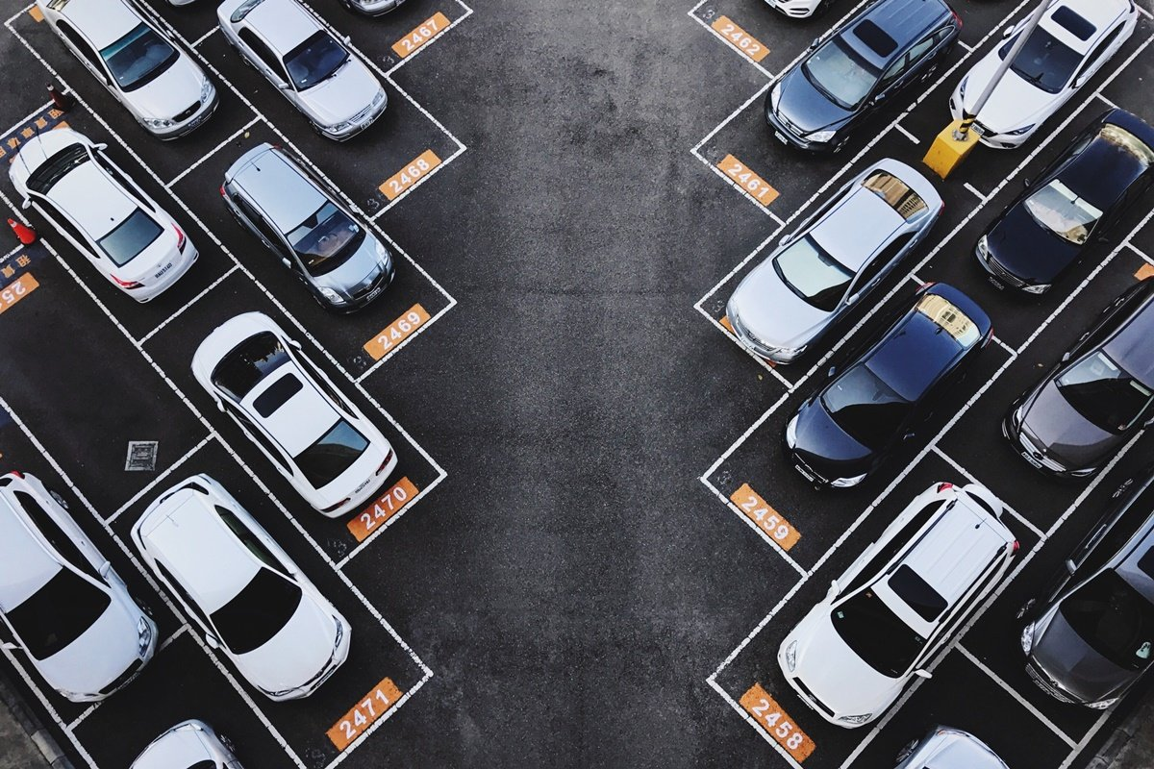
주차수요 예측을 통한
주차난 해소
<1팀>
김창언, 도형준, 장인성,
한혜진, 황소윤

Slide 2
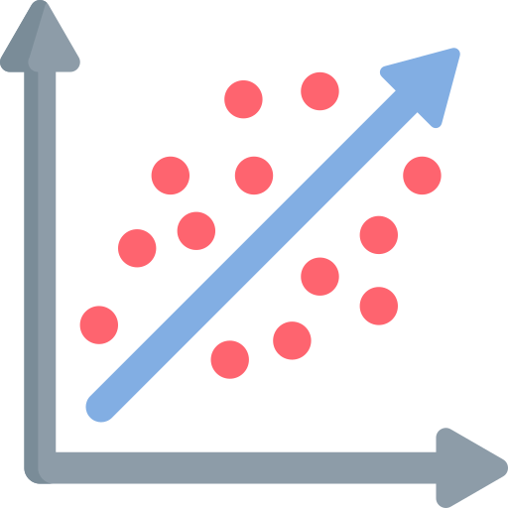




Contents
1. WHY
2. WHO
3. WHAT
4. HOW
5. Conclusion
배경 및 문제상황
이해관계자
서비스의 목적
서비스 아키텍처 소개
기대효과 및 발전방향

Slide 3


Why
문제 선정배경
<팀원 A>
요즘 우리 아파트 단지가
주차 문제때문에
너무 골치가 아파!
우리가
해결해보자!

Slide 4
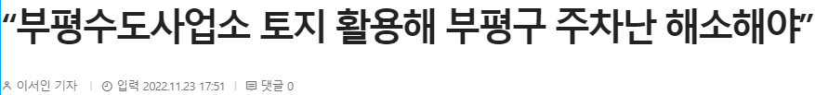
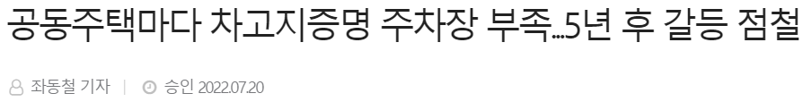


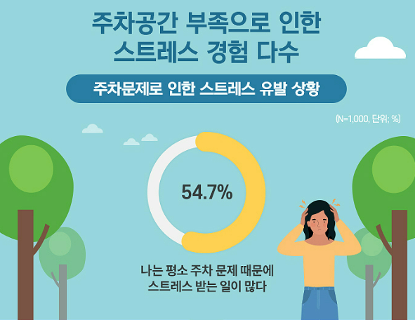
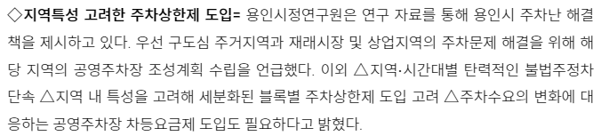
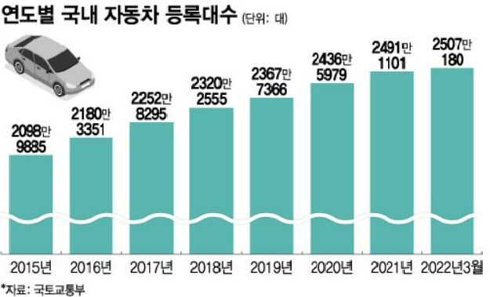
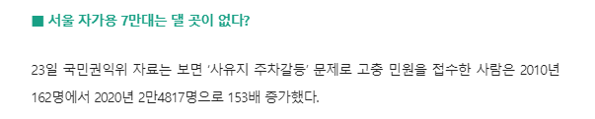
Why
이는 우리만의 고민이 아니었습니다.

Slide 5
Who
이해관계자
주차난
도로기능 마비
불법주차의 성행
화재발생 시
주민 불편
지자체
민원 증가
소방당국 대처
어려움

Slide 6
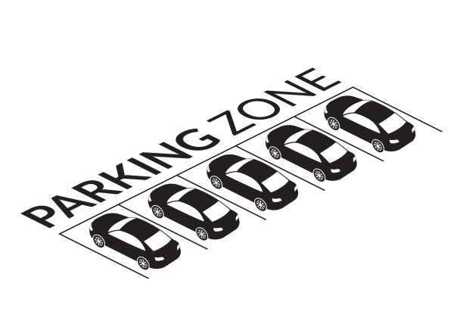
What
저희는 이 문제를 해결하기 위해
‘주차 수요 예측 서비스’를 제공합니다.

Slide 7
How
서비스 아키텍처
Prediction
DATA
Preprocessing
Models
GridSearch
CV
Streamlit
MAE

Slide 8
How
데이터셋
X
Pre_X
Y
단지코드
총세대수
임대건물구분
지역
공급유형
전용면적
전용면적별 세대수
공가수
자격유형
임대보증금
임대료
지하철
버스
단지내 주차 면수
총세대수
지역 비율
공급유형 비율
전용면적
전용면적별 세대수
공가수
지하철
버스
단지내 주차 면수
drop
등록차량수
ratio

Slide 9
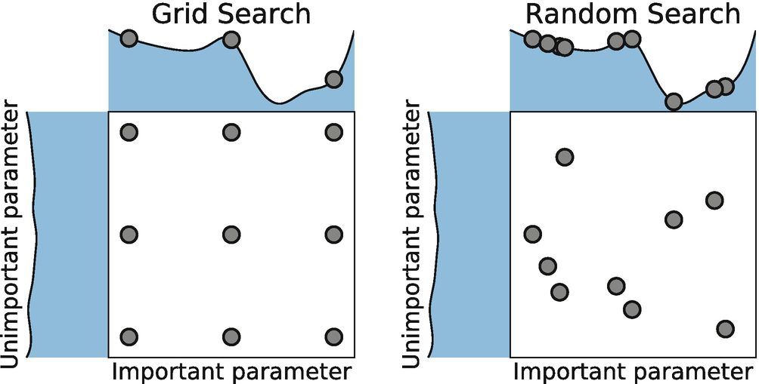
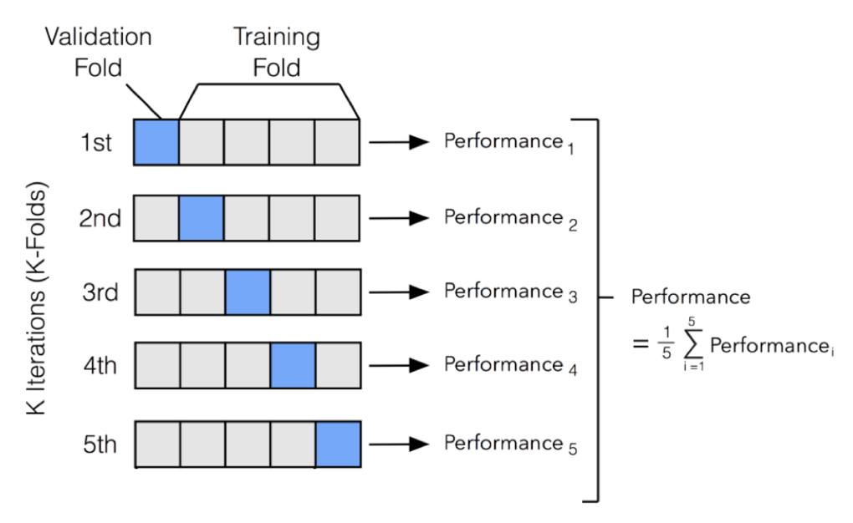
How
Grid Search CV
< Grid Search >
< Cross Validation >

Slide 10
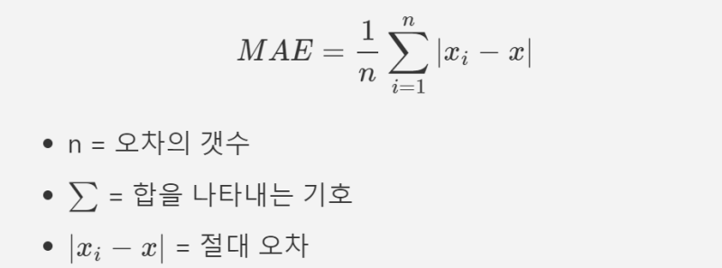
How
Model
< 선정모델 >
< Mean Absolute Error >
Linear Regression
XgBoost
LightGBM
CatBoost
CNN

Slide 11
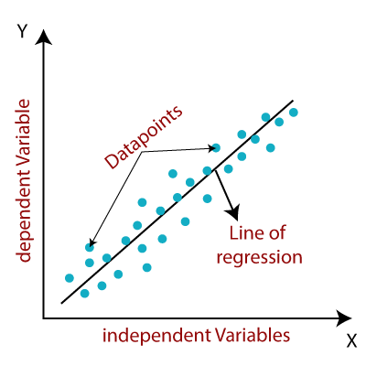
How
Linear Regression

Slide 12
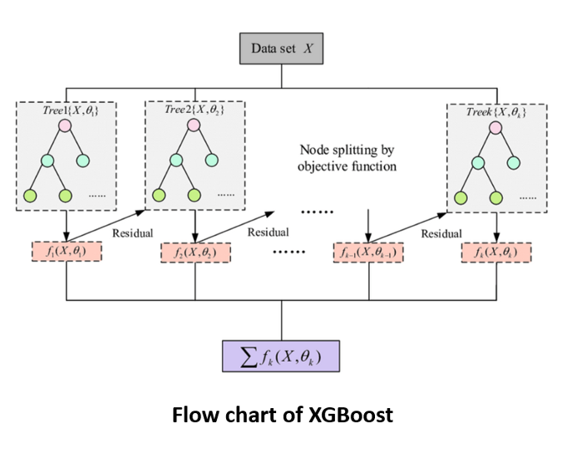

How
XGBoost

Slide 13
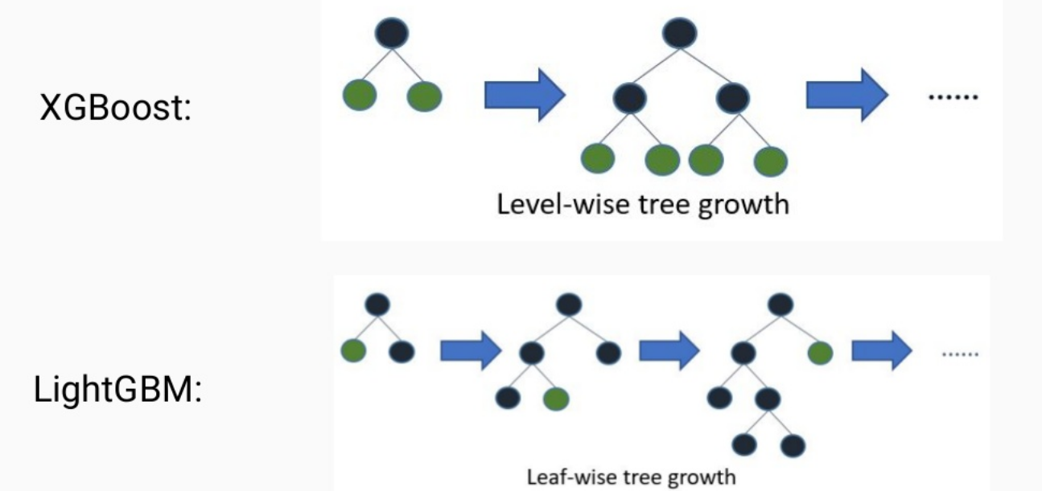
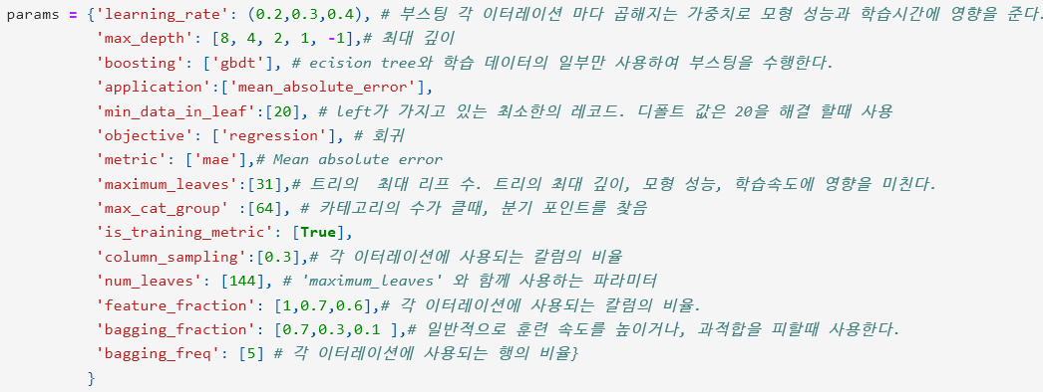
How
LightGBM

Slide 14
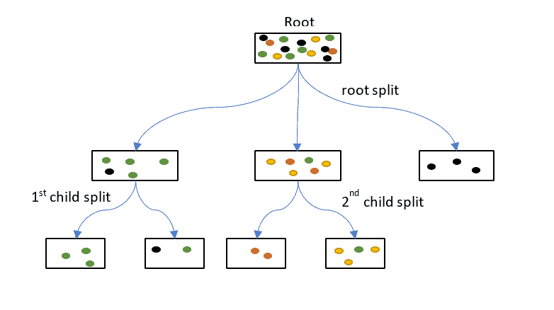
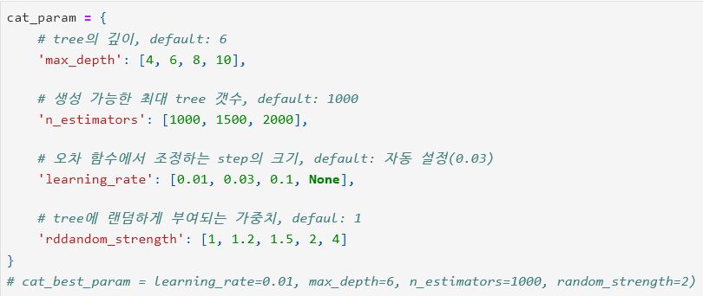
How
CatBoost

Slide 15
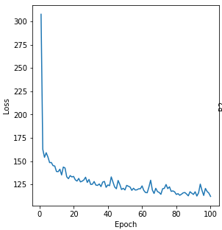
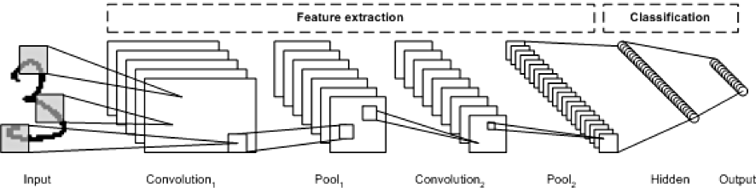
How
CNN to Regression
일반적인 CNN
Regression
flatten
특징을 잡아내는 특성
Stride =1, max_pooling

Slide 16
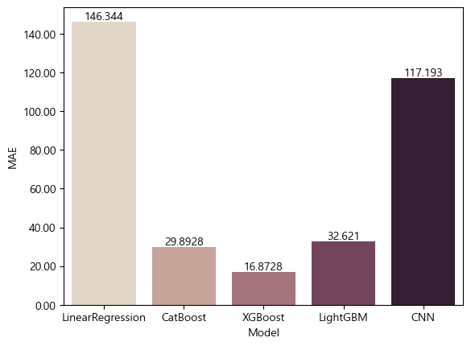
How
Model 성능평가

Slide 17
HOW
구현
https://dev-ethanj-ml-dl-parking-prediction-streamlit-kz89ey.streamlit.app/

Slide 18
How
시사점
- 공동주택 신규공급 시, 주거면적 외 개별 주차면적 수요조사 필요
공동주택의 법정주차대수를, 전용면적기준과 상관없이
세대당 요구 주차량에 맞게 할당
지자체 배정 차고지의 여유량이 부족할 시, 순차적으로
신규 차량 등록을 허가하는 차량등록법안 제정 고려
적은 면적대비 많은 주차대수를 가진 시설,
공공시설의 지하면적을 활용한 지하 주차 시설등 재건 필요

Slide 19
How
기대효과
주민 불편 해결
신규주택 공급 시
주차공간 수요 예측
지자체 민원 감소
주차문제 해결
불법주차량 감소
도로기능 정상화
교통정체량 감소
기존주택 정보를
기반으로 주차공간
요구량 예측
재난상황 발생시
소방당국의 빠른 대처 가능

Slide 20

How
발전방향
장인성
최초 데이터셋에서 제공된 test set에 target data가 없었다. Train set을 split해서 성능을 확인한 점이 아쉬웠다. 실제 모델을 배치한 뒤 모델의 예측력이 기대된다.
황소윤
한혜진
하이퍼파라미터 튜닝에 시간이 부족해 최적의 파라미터를 뽑아내지
못했다는 아쉬움이 크다.
데이터 전처리시 배경 지식과 정보가 더 있었으면 좋은 데이터를 얻을 수 있었을 텐데 그렇지 못했고 파라미터 튜닝 또한 시간이 짧아
최적의 파라미터를
뽑지 못해 아쉬웠다
김창언
그리드서칭을 이용하여 하이퍼 파라미터 튜닝을 했음에도 불구하고 기존 모델 성능을 따라잡지 못했다.
머신러닝과 모델에 대한 이해도가 부족하여 전처리, 스케일링이 미흡했던 부분이 있었던 것 같다.
또한 시각화 부분에서 좀 더 간결하게
전처리 후 plotly로 전개했다면 보기 더
좋았을 거 같다.
도형준
주차수요와 관련하여 조사를 하면서,
지역에 따라 정책이 달라져 고려해야 할
부분이 다양해지게 된다는 점을 알게 됐다. 데이터를 추가적으로 더 수집하여 반영했다면,
모델 성능에 더 좋은 영향을 끼칠 수
있지 않았을까 생각한다.

Slide 21
주차수요 예측을 통한
주차난 해소
<1팀>
김창언, 도형준, 장인성,
한혜진, 황소윤

